Slide 1

TRABALHO FINAL
Nayguel de Castro Costa – nayguele@gmail.com Rodrigo Link Federizzi – rodrigolink.fisica@gmail.com
Março/2020

Slide 2
Cronograma
Problema de classificação
Datasets
Análise Exploratória
Missing values
Atributos desnecessários
Balanceamento
Modelos de classificação
Random Forest
SVC
Resultados

Slide 3

Futebol e Inteligência Artificial
É possível, usando apenas instantâneos de um jogo, ensinar o computador a entender uma regra tão complexa quanto o impedimento no futebol?

Slide 4

A lei do impedimento
A posição de impedimento depende de cinco condições para se configurar.
Um jogador estará em posição de impedimento somente se:
Condição 1: Um companheiro de sua própria equipe está tocando a bola enquanto executa um passe, uma cabeçada ou um chute a gol; e
Condição 2: O referido passe não é uma cobrança de escanteio, um tiro de meta ou uma cobrança de lateral;
Condição 3: O jogador está no campo de ataque; e
Condição 4: O jogador está mais próximo da linha de fundo adversária do que a própria bola;
Condição 5: Apenas um oponente está mais próximo da linha de fundo adversária do que o jogador.
Para efeito da quinta condição, as partes do corpo "jogáveis", isto é, que podem ser usadas por jogadores de linha para tocar a bola são critério de desempate - apenas braços e mãos não contam.
Como já foi dito, quando todas essas cinco condições acontecerem juntas, o auxiliar tem obrigação de sinalizar a posição de impedimento para o árbitro erguendo sua bandeira.

Slide 5
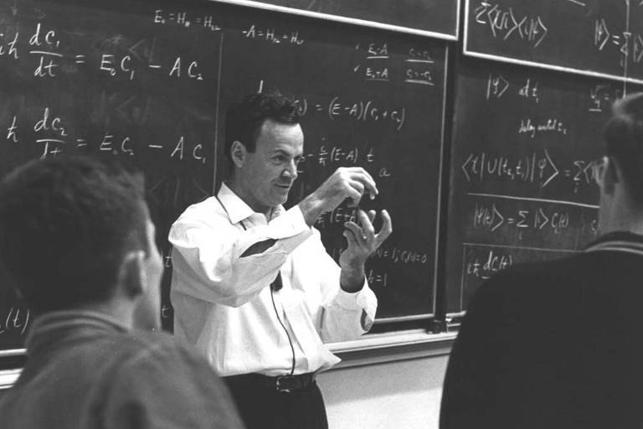
Aprendizado por exemplo
"Imagine que o mundo seja uma gigantesca partida de xadrez sendo disputada pelos deuses, e que nós fazemos parte da audiência. Não sabemos quais são as regras do jogo; podemos apenas observar o seu desenrolar. Em princípio, se observarmos por tempo suficiente, descobriremos algumas regras. As regras do jogo é o que chamamos de física fundamental FUTEBOL".
- Richard Feynman

Slide 6

Criação do Dataset
Existem datasets sobre marcação de impedimentos em um jogo, mas nenhum apresenta as posições dos jogadores;
Também é necessário ter dados sobre os não impedimentos.
Opção 1: sortear aleatoriamente as posições para os 22 jogadores;
Opção 2: conseguir dados reais de partidas.

Slide 7
Opção 1: posições aleatórias
Facilidade de geração de dados;
Apresenta situações irreais que não acontecem em jogos verdadeiros.
CONCLUSÃO: Não prepara os modelos para situações de interesse.

Slide 8
Opção 2: dados reais
Dificuldade em conseguir dados de posição dos jogadores para partidas inteiras;
Necessário fazer uma limpeza dos dados (problemas no registro dos dados);
Necessário fazer data augmentation para diversificar ainda mais.
DADO ENCONTRADO: UMA PARTIDA!

Slide 9
Dataset original: Magglingen2013
Posições gravadas para uma partida profissional de futebol. Os dados incluem as posições em um campo de futebol em intervalos de 100ms (10 Hz) dos jogadores e da bola.
O jogo foi realizado em uma competição real entre dois times de juniors (sub19) da primeira divisão suíça. Os dados são intencionalmente anônimos, também devido à alta densidade de informação.
Este dataset apresenta um possível conjunto de dados de uma partida ao vivo em um futuro próximo.
O campo era de grama artificial. A gravação está disponível a partir do início do primeiro tempo até o final do segundo.
https://old.datahub.io/dataset/magglingen2013

Slide 10
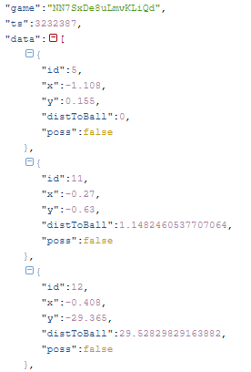
Parâmetros disponíveis
Tempo;
Identificador número do Jogador (ou bola);
Posição X;
Posição Y;
Distância até a bola;
Posse da bola.

Slide 11
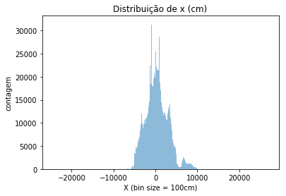
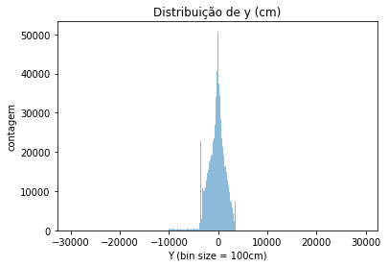
Saneamento do dado
Delimitação do campo:
X: [-54:54]
Y: [-35:35]
Necessário tratar casos onde há erro de registro na posição de algum jogador:
Valor nulo
Posição muito fora do campo
Duas opções:
Interpolar posição a partir de outros eventos
Remover eventos

Slide 12
Saneamento dos dados
DECISÃO: Remoção de eventos
O objetivo de usar um dataset real é ter posições reais dos jogadores no campo de futebol. A taxa de registro é de 10Hz, ou seja, um conjunto de posições a cada 0,1s. Temos um total de 68.031 eventos.
Temos algo próximo de 7000 registros referentes ao intervalo: sobram perto de 61.000
Eliminando os eventos onde pelo menos um dos jogadores tem valores de posição nulas ou que estão a uma distância maior do que dois metros fora de campo: sobram 40.939 (60% dos dados originais)

Slide 13
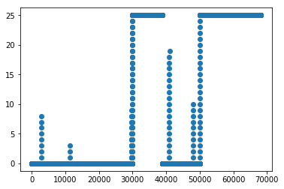
Análise dos dados defeituosos
Para conferir o quão importante são os dados que foram filtrados, temos o gráfico ao lado, que mostra quando há uma sequência de eventos com nulos.
Temos 4 eventos espúrios, com 8, 3, 20 e 10 dados defeituosos em sequência. Lembrando que cada evento representa 0,1s e que estamos interessados na disposição dos jogadores em campo, esses 41 dados podem ser dispensados.
Temos dois eventos relevantes, com mais de 5 mil dados em sequência. O primeiro deles representa o intervalo entre os dois tempos, não sendo relevante ao problema. O segundo evento está associado à expulsão de um jogador, o que apresenta um nulo na sua posição até o final da partida. Para esse exercício, estamos apenas analisando situações com os 22 jogadores em campo.

Slide 14
Data augmentation
Para aumentar o número de eventos, criamos mais duas cópias de cada evento.
Pegamos a posição de cada jogador e mudamos levemente (+/- 2m) tanto em X quanto em Y.
Passamos de 40.939 eventos para 122.817

Slide 15
Anotação do dado – Passo 1
As regras de impedimento não são subjetivas, logo podemos fazer um algoritmo para anotar o dado.
O que precisamos, além das posições dos jogadores, é saber quem passa a bola e quem a recebe.
Para termos uma variação em nosso dataset, incluímos todas as opções passador X recebedor, incluindo um jogador ficar com a bola ou passe do adversário. Isso aumenta em 22x22 vezes.
Para não chegarmos a centenas de milhões de dados, e levando em conta que os eventos estão a cada 0,1s, pegamos 1 em cada 10 para fazer a variação acima.
Temos então 5.926.096 eventos

Slide 16
Anotação do dado – Passo 2
Temos cinco regras e mais duas condições especiais por causa do nosso dataset:
Recebedor do passe tem que estar dentro de campo
Passador e recebedor não pode ser o mesmo (jogador mantém a posse de bola)
Dos 5,9 milhões de eventos, temos em torno de 93 mil impedimentos.
Precisamos balancear esses dados!

Slide 17
Balanceamento dos dados – Não impedimentos
Para começar o nosso dataset definitivo, pegamos os casos de não impedimento mais complicados, onde apenas uma das regras evita a marcação: 111.009
Deixamos de fora o caso mais fácil de não impedimento, caso tenha mais de 1 jogador à frente do recebedor do passe. Dos quase 663 mil desses casos, sorteamos aleatoriamente o mesmo número anterior: 111.009 → 222.018
Dos 5,9 milhões de eventos, temos em torno de 773.988 que são não impedimentos por só uma das regras. Temos 93.240 impedimentos. Dos 5 milhões restantes, selecionamos mais 222.018 casos de não impedimento aleatoriamente: 220.018 → 440.036
Precisamos agora do mesmo número de casos de impedimento, para que tenhamos 50% dos eventos em cada classe.

Slide 18
Balanceamento dos dados – Impedimentos
Precisamos novamente de data augmentation para levarmos os nossos 93.240 casos de impedimento para os 440.036 necessários.
A solução para isso é simples: tirando os casos de cobrança de lateral ou escanteio, a marcação de impedimento é independente de Y.
Pegamos a posição de cada jogador que não participa do passe e mudamos levemente (+/- 5m) em Y.
Geramos novos casos até atingir o número necessário de eventos.

Slide 19
Balanceamento dos dados
Ao final, temos 880.072 eventos, com metade deles classificado como impedimento.
Temos representados os casos mais complicados, onde só uma das regras impede a marcação.
A maior parte dos dados classificados como não impedimentos são lances normais de jogo.

Slide 20
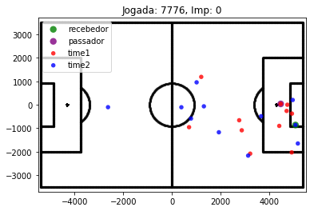
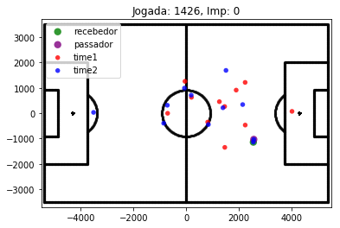
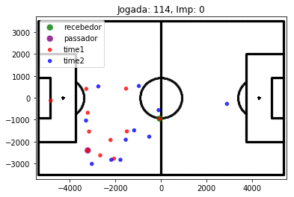
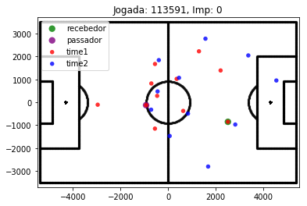
Não impedimentos

Slide 21
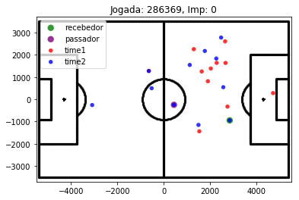
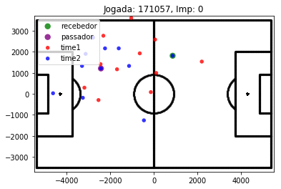
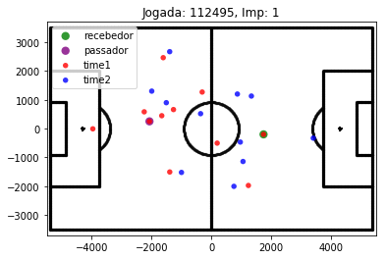
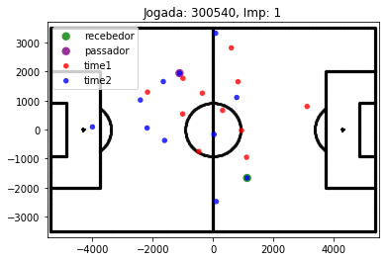
Impedimentos

Slide 22
Modelos de Classificação
Vamos analisar dois tipos de classificação: Random Forest e Support Vector Classifier
Para o Random Forest, vamos variar o número de árvores de decisão (1, 10, 100, 1.000 e 10.000).
Para o SVC, como ele é computacionalmente mais exigente e temos quase 900 mil dados, variamos a proporção de dados usada para treinamento (25%, 50% e 75%), uma vez que não sabemos se conseguiremos executar com 75%.
Ao final, faremos a comparação entre os resultados.

Slide 23
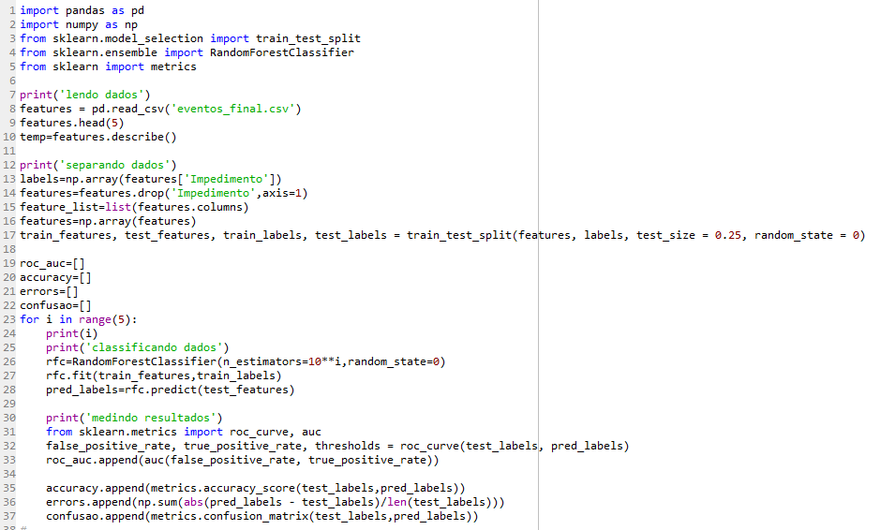
Random Forest Classification
1, 10, 100, 1.000 e 10.000 árvores
Métricas:
Acurácia
Percentual de erro
ROC
Matriz de confusão

Slide 24
Resultados Random Forest
1
107.869 | 3.345
2.833 | 107.971
10
109.543 | 1.671
969 | 109.835
Nº de árvores | Acurácia | % de erro | ROC
1 | 97,22 | 2,78 | 97,22
10 | 98,81 | 1,19 | 98,81
100 | 98,93 | 1,07 | 98,93
1.000 | 98,91 | 1,09 | 98,91
10.000 | 98,82 | 1,08 | 98,92
100
109.541 | 1.673
709 | 110.095
1.000
109.522 | 1.692
724 | 110.080
10.000
109.528 | 1.686
715 | 110.089

Slide 25
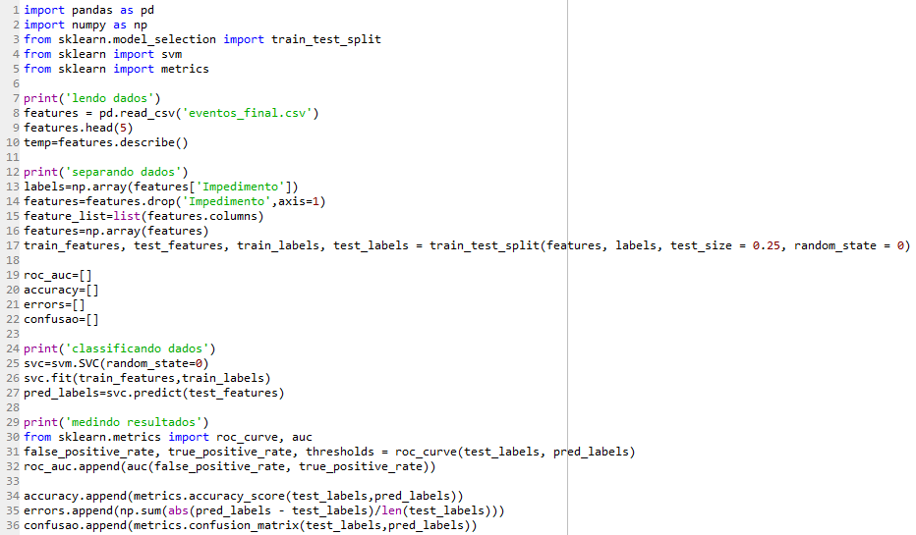
Support Vector Classifier

Slide 26
Resultados SVC
Como esse algoritmo tem um custo computacional maior que o Random Forest, fizemos alguns testes alterando a proporção entre dados de treino e de teste.
25%
259.432 | 73.969
22.470 | 310.183
25%
38,95% | 11,10%
3,37% | 46,57%
Dados de treino | Acurácia | % de erro | ROC
25% | 98,93 | 14,48 | 85,53
50% | 90,99 | 9,01 | 90,99
75% | 93,08 | 6,91 | 93,09
50%
193.307 | 28.912
11.094 | 210.723
50%
43,53% | 6,51%
2,50% | 47,46%
75%
100.175 | 11.039
4.313 | 106.491
75%
45,21% | 4,97%
1,94% | 47,96%

Slide 27
Comparação dos resultados
Para nossa surpresa, o algoritmo de Random Forest teve um desempenho melhor do que o Support Vector Classifier.
Esperamos que o SVC fosse mais eficiente, pois a regra do impedimento leva em conta a posição relativa entre os jogadores e achamos que uma análise multidimensional seria capaz de separar bem os dados.
O melhor classificador tem erro perto de 1%! MUITO BOM!
RF 100 árvores
109.541 | 1.673
709 | 110.095
Dados de treino | Acurácia | % de erro | ROC
RF 100 | 98,93 | 1,07 | 98,93
SVC | 93,08 | 6,91 | 93,09
Support Vector Classifier
100.175 | 11.039
4.313 | 106.491

